Slide 1
PVD三码合一的故事
2018.7.20

Slide 2
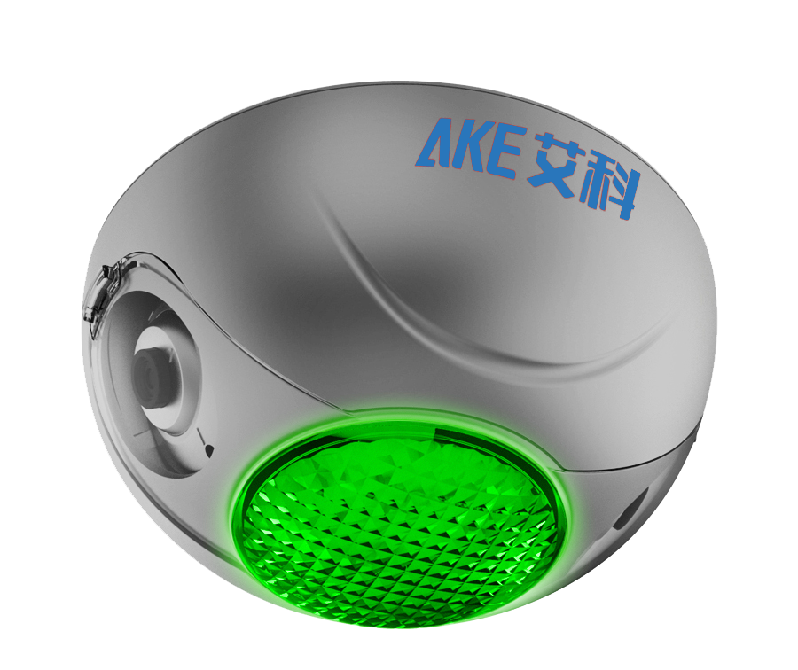
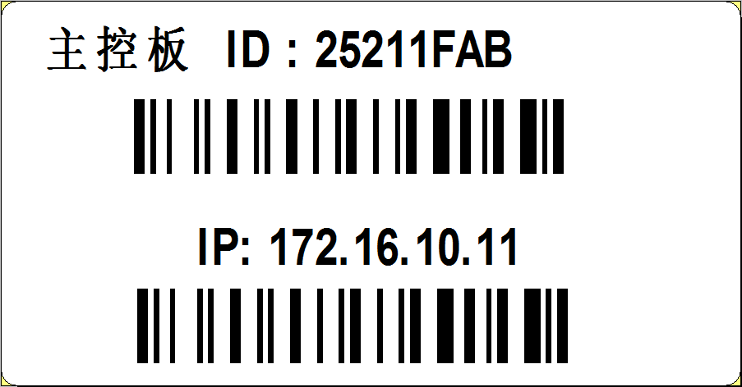
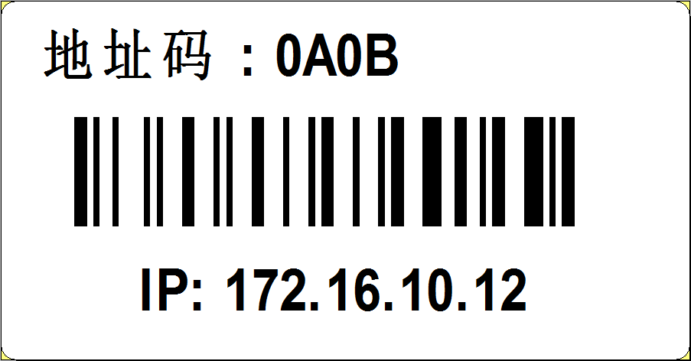
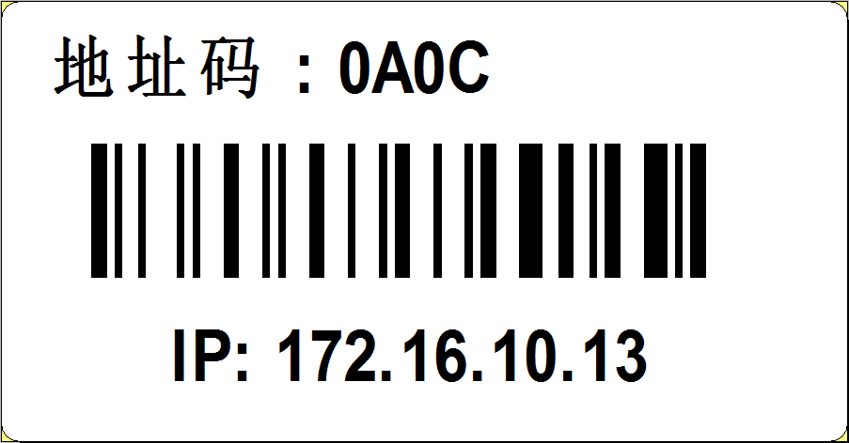
STAGE - 1
三个标签
项目：白云机场、蓝牙定位需求
槽点
工艺说：我要申请多一些标签物料
潘总说：这标签贴得歪歪扭扭的很不好看
客服说：抄这么多东西搞死人啊！
我说：哦

Slide 3
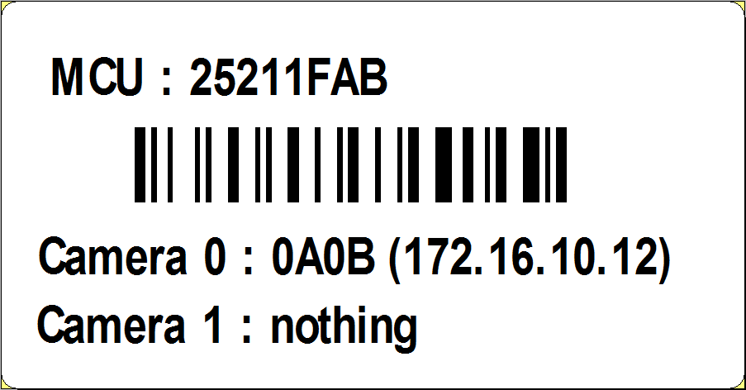
STAGE - 2
一个标签
工艺说：那我不应贴几个了，标签统一帖在0号摄像头处吧
潘总说：Emmm......
客服说：你这个nothing......
伟民说：那你还是要把主控板和两个摄像头的信息都要抄起来啊亲
我说：哦

Slide 4
引入需求：三码合一
ID：知道其中一个设备，可以计算出其余两个设备（为了导入地图数据简便）
IP：由ID可以转化出来（维护调试方便）

Slide 5

主控板ID：21F1100F （16进制，4 BYTE 长度）
2：年，2018-2016 = 2
1：月，Janary
F：日，代表30号或者31号，30/2=15，31/2=15
11：类型，固定，代表PVD主控板
00F：生产序列号，当天第15个

Slide 6
设备 | ID | IP
主控板 | 21F1100F | 172.16.10.11
0号摄像头 | 0A0B | 172.16.10.12
1号摄像头 | 0A0C | 172.16.10.13
①
②
数学问题：
3 byte 数字（XXXXXX） ----> 2 byte 数字（XXXX）
✖

Slide 7

STAGE - 3
寻找转化规则的故事

Slide 8
STAGE - 4
直到有一天，建华跟梓健提出了思路，关键字如下：
用主控板记住摄像头的ID
规则会变，后果直接影响代码可用性和兼容性

Slide 9

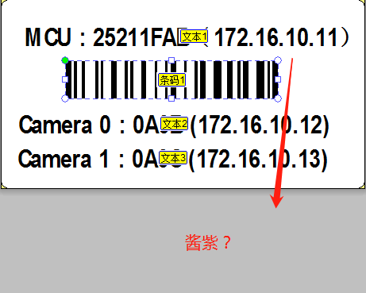
STAGE - 4
我：请问，我上哪拿IP去？

Slide 10
任务
问题
主控板增加
读取/设置摄像头ID的指令
梓健、贤湛
现场更换设备怎么修改？
1. 主控板ID、IP有标签可知
2. 关联的两个摄像头DMS可查？
3. 直接在MPGS改地图？
生产用出厂设置的工具修改
贤湛

